Slide 1
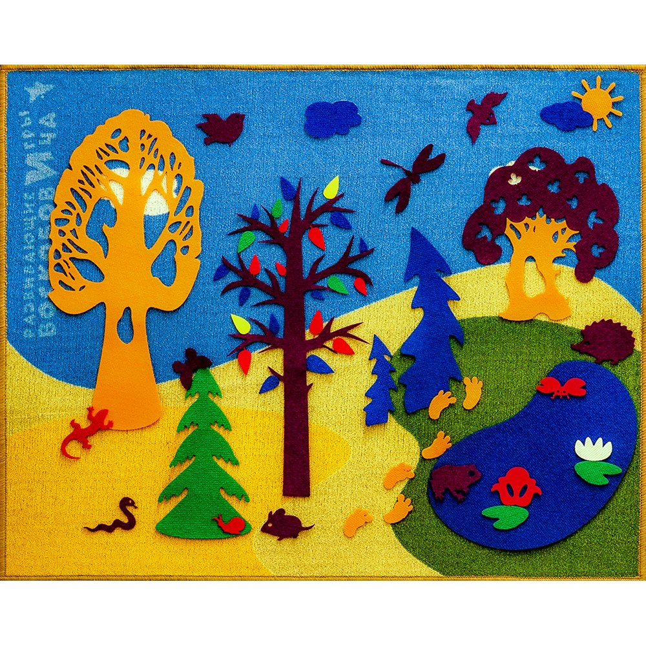
Фиолетовый лес - центр развивающих игр.
Подготовила: воспитатель Скулганова Е. Н.

Slide 2


Slide 3
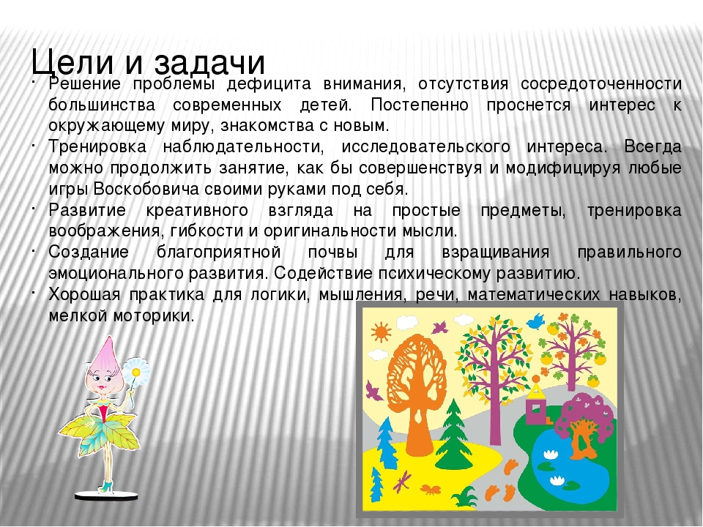

Slide 4
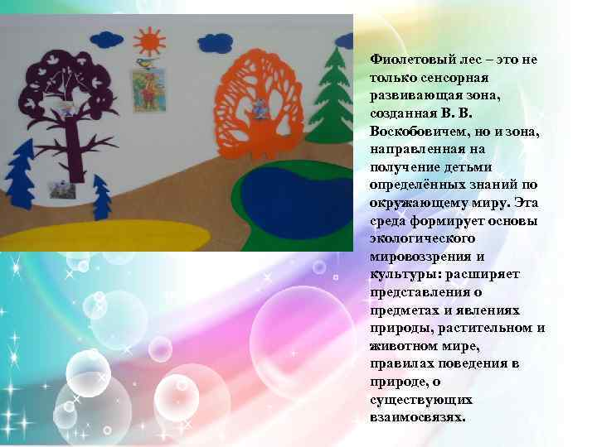

Slide 5
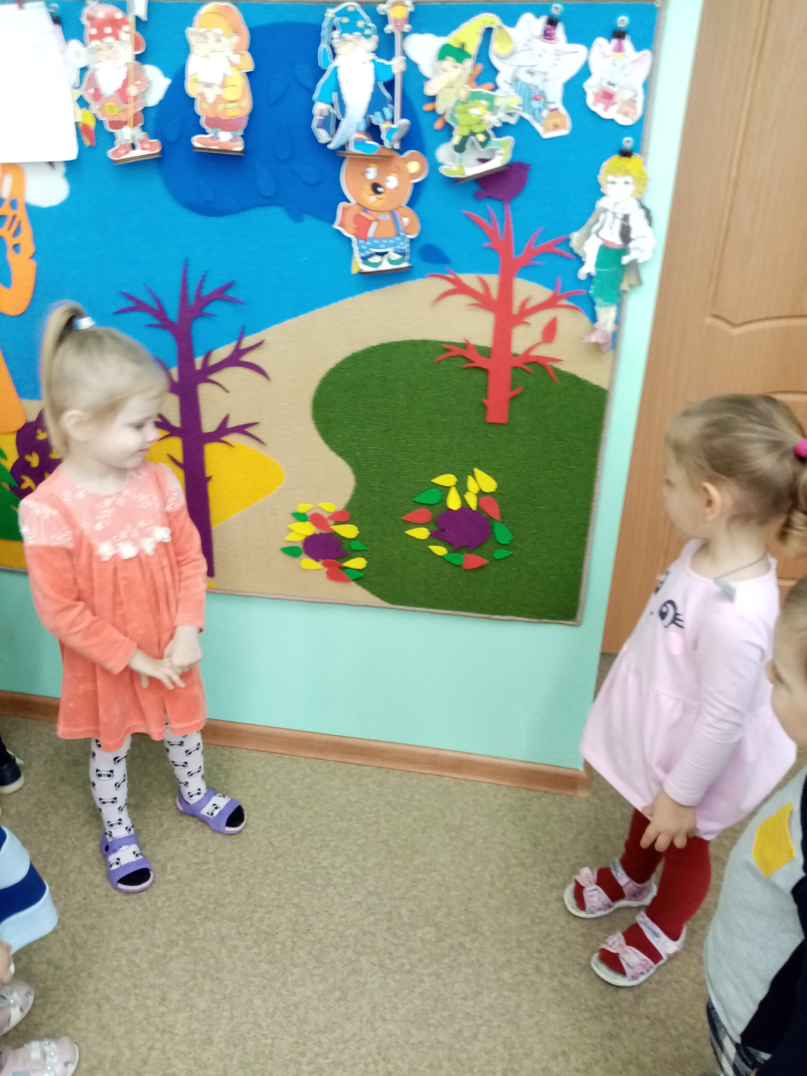

Slide 6
Фиолетовый лес включает в себя различные игровые зоны: Чудесная поляна, озеро Айс, город говорящих попугаев, страна Муравия, Поляна чудесных цветов, Ковровая полянка, Чудо острова. Есть герои, живущие в этих областях. Самый главный герой – волшебный мальчик Гео. Он похож на настоящего мальчика, он доверчив, любит помогать другим и очень сообразительный

Slide 7
Уникальность сказочной составляющей фиолетового леса в том, что можно использовать предлагаемые персонажи, или придумывать и одушевлять своих. Всех героев связывает сказка, она оживляет математические понятия, делая их интересными и доступными для детей. Выполняя задания, дети помогают сказочным персонажам преодолеть возникающие на их пути препятствия.

